Slide 1
Notes:
Grafieken worden veel gebruikt voor het verbeelden van cijfers. Je ziet ze overal > ook in de allerhande > deze laten zien. Later heb je hier heel veel aan. Let goed op want er vallen paaseitjes te verdienen. Vermeld de opbouw van de les: we beginnen met een korte quiz, die we daarna gaan bespreken. We eindigen met een quiz om te testen of jullie het onthouden hebben. > paaseitjes te verdienen.
Op bord de indeling van de les schrijven: introductie quiz.
Hebben jullie het in de les over grafieken gehad? Hoe zien die eruit?

Slide 2
Notes:
Om even actief te worden wil ik een klein quizje doen: Deze quiz is een introductie, je hoeft nog niks te weten. Hierna ga ik uitleggen hoe je de grafieken kunt herkennen.
Vul de vragenlijst zo goed mogelijk in
Er is geen goed en fout
Niet overleggen
Vul het voor jezelf in
Vul deelnemers code in die je ook hiervoor hebt gebruikt
Na de quiz wordt duidelijk wat het doel van de quiz was

Slide 3
Notes:
Eigenlijk gaat mijn les vandaag over misleidende grafieken. Aan het einde van de les hoop ik dat jullie antwoord hebben op de vraag of we zomaar alle grafieken kunnen vertrouwen. Het is belangrijk om dit te weten omdat je heel vaak grafieken tegenkomt en het belangrijk is om te herkennen wanneer iemand jou een slechte aanbeiding verkoopt.

Slide 4
Notes:
Tegenwoordig kom je bijna elke dag grafieken tegen. Grafieken worden vaak gebruikt omdat je makkelijk dingen kunt vergelijken. Bijvoorbeeld als je een nieuwe zorgverzekering gaat uitkiezen.

Slide 5
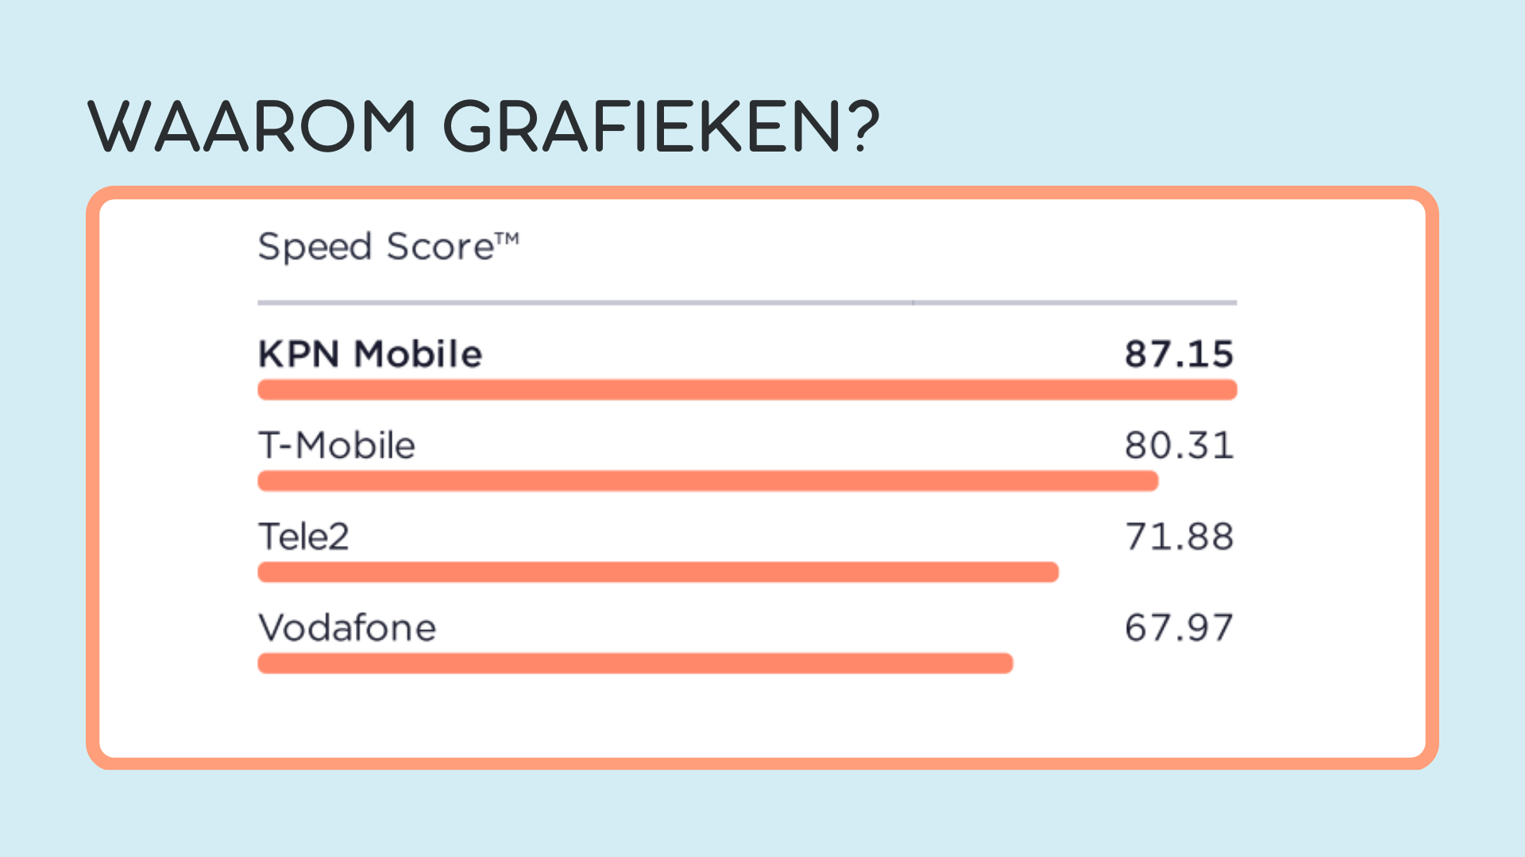
Notes:
Of als je een nieuw telefoon abbonement wilt afsluiten

Slide 6
Notes:
Maar het gaat niet altijd om vergelijken. Je kan ook kijken of de regen harder gaat regenen of bijna droog wordt. Wanneer denk je dat grafieken handig zijn/wanneer heb je er iets aan? Maar: niet alle grafieken geven data goed waar.
Veel gemaakte fouten:
Fouten op de Y-as
Fouten op de X-as

Slide 7
Notes:
Een keer helemaal laten zien. Dan op pauze en rustig doorheen klikken

Slide 8
75
70
65
60
55
50
Land A
Land B
Land C
Notes:
Je wordt weleens misleid in een grafiek. Het eerste voorbeeld van misleiding is fouten op de Y-as. Je kan letten of de Y-as op nul begint, of de getallen gelijk verdeeld zijn. Kijk maar eens wat voor verschil het is als ik deze grafiek wel op nul laat beginnen.

Slide 9
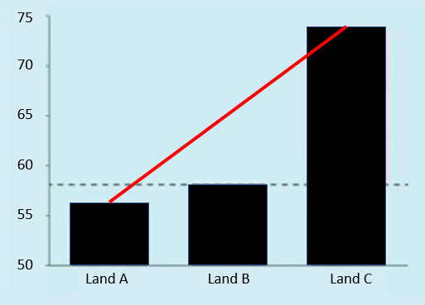
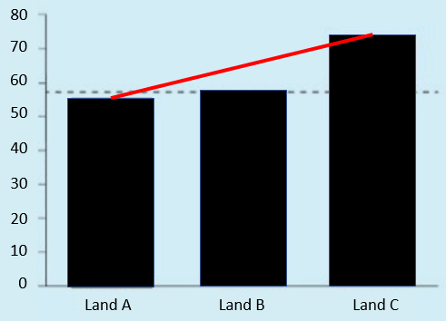
Notes:
Hier zie je hoe veel het uitmaakt.

Slide 10
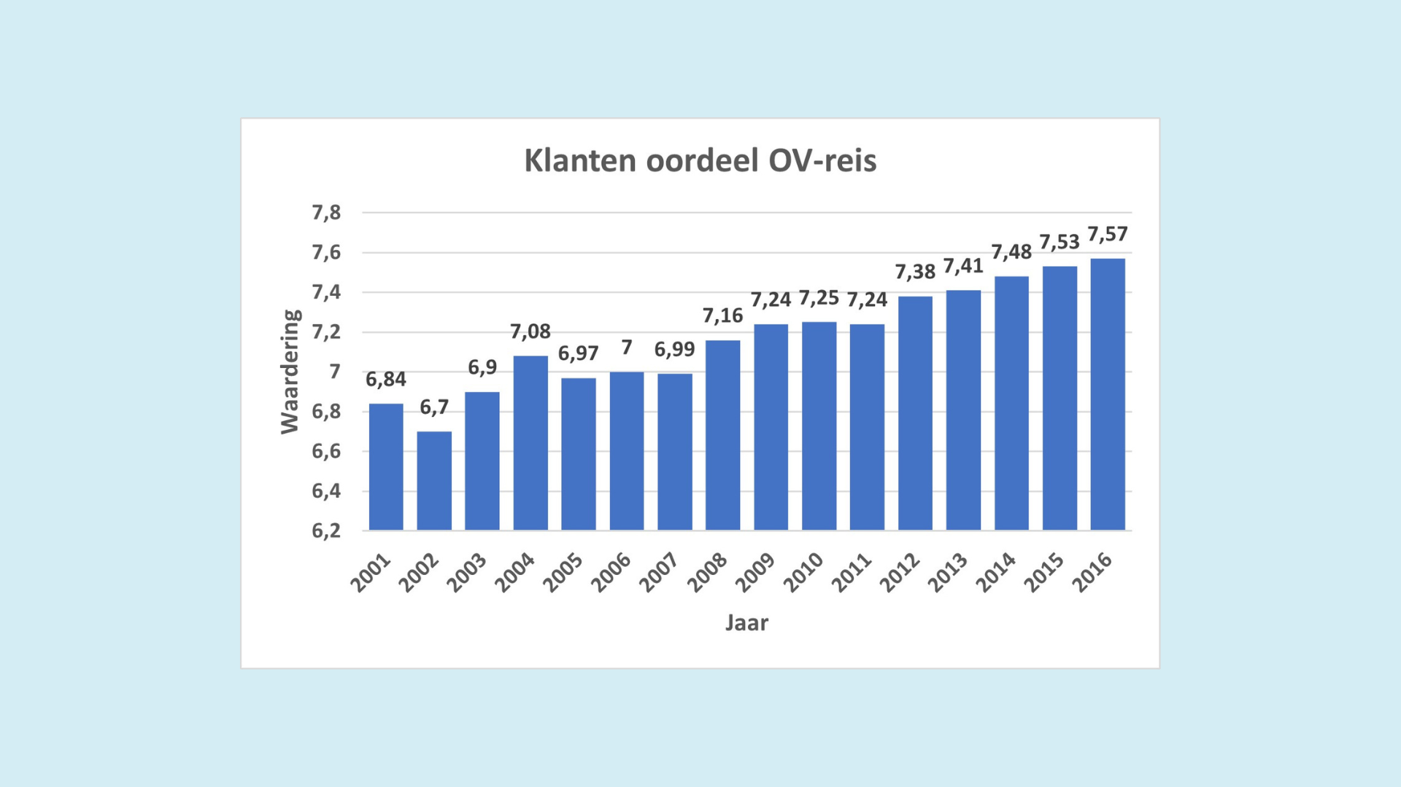
Stappenplan
Y-as
1: Onderwerp
Beoordeling OV reis
2: Soort grafiek
Staafdiagram
Is er iets dat je opvalt?
3: X-as
Jaren
4: Y-as
Waardering
5: Misleidend?
JA!
X-as
Notes:
Misschien herkennen jullie deze uit de quiz. Wat dachten jullie is deze misleidend? Goed wijzen op de assen. Wat valt er op? Ook wijzen naar de assen/waar je naar kijkt, anders valt het niet op

Slide 11
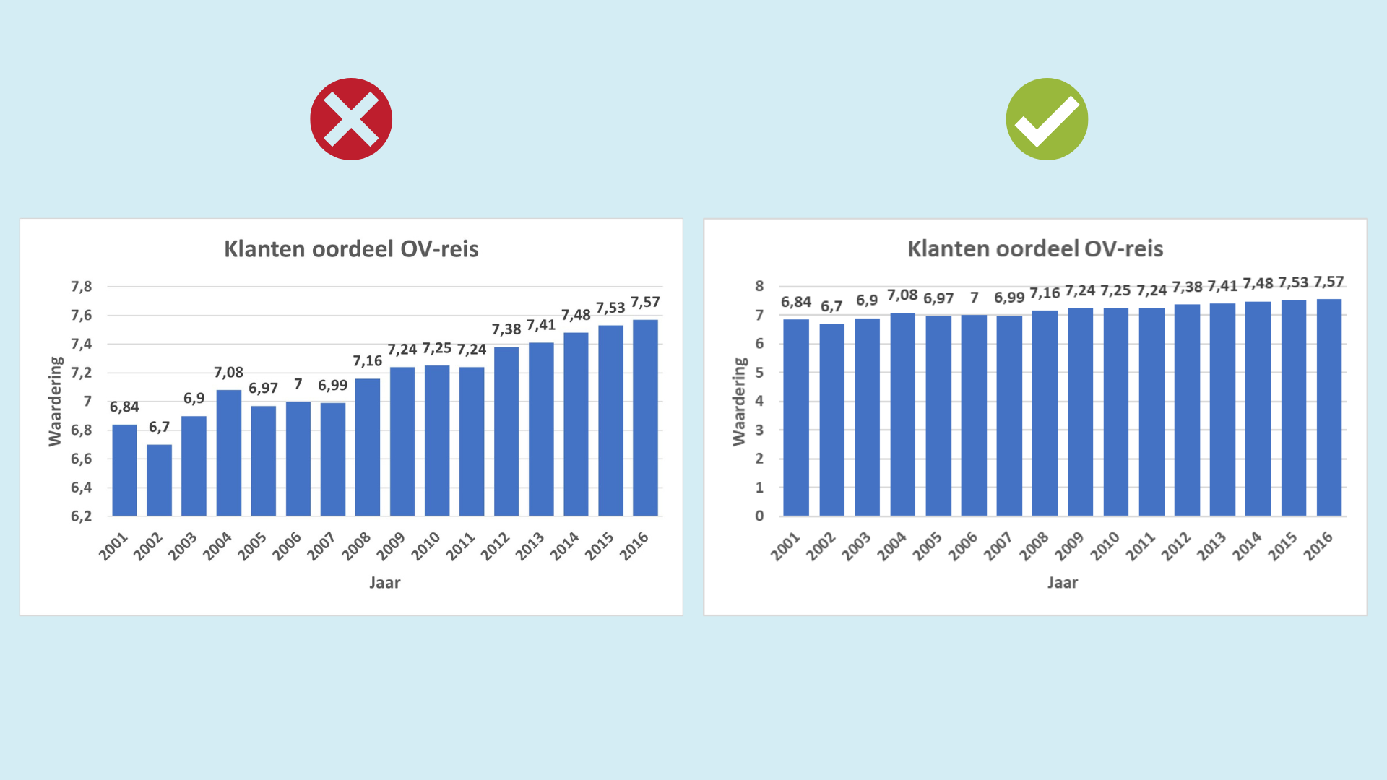
Notes:
Vraag: waarom zou de NS de grafiek zo laten zien? Nogmaals benadrukken dat het niet op nul begint (herhaling is heel belangrijk). Als mensen willen misleiden kunnen ze dat zo doen, als ze je mening willen beinvloeden (gevoelig voor onrecht dus duidelijk benadrukken dat dit niet een eerlijke manier van weergeven is)
Wat vinden jullie ervan dat dat zomaar kan?

Slide 12
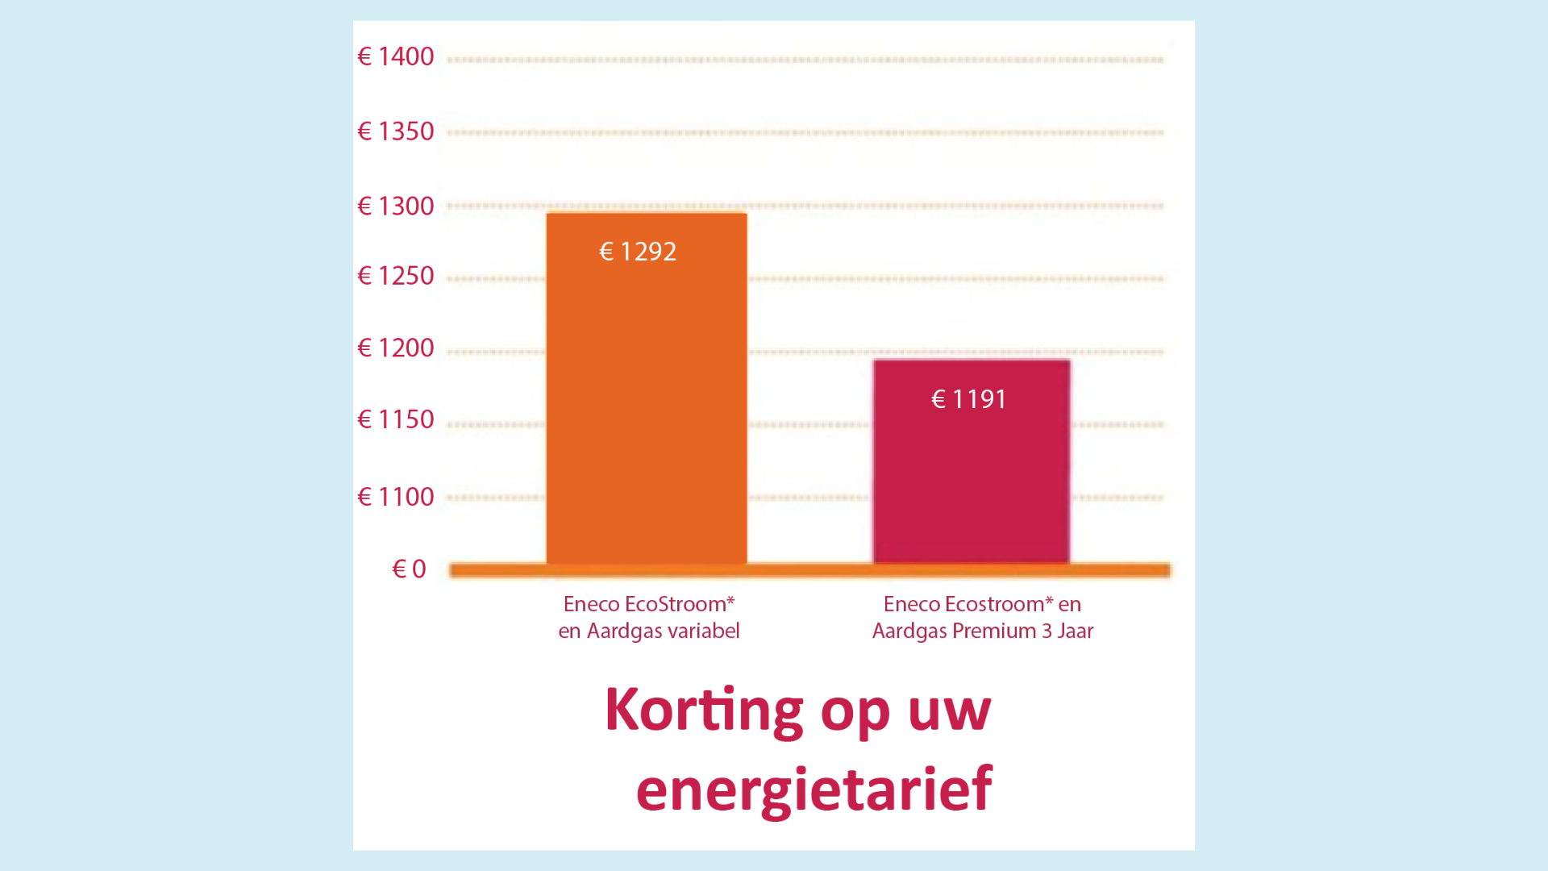
Y-as
Stappenplan
1: Onderwerp
Korting op energietarief
2: Soort grafiek
Staafdiagram
Is er iets dat je opvalt?
3: X-as
Twee verschillende energiecontracten
4: Y-as
Prijs in euro’s
X-as
5: Misleidend?
JA!

Slide 13
Notes:
Ik snap dat je er normaal niet naar kijkt maar als het belangrijk voor je is is het belangrijk dat je er goed naar kijkt! Kan geld schelen.

Slide 14
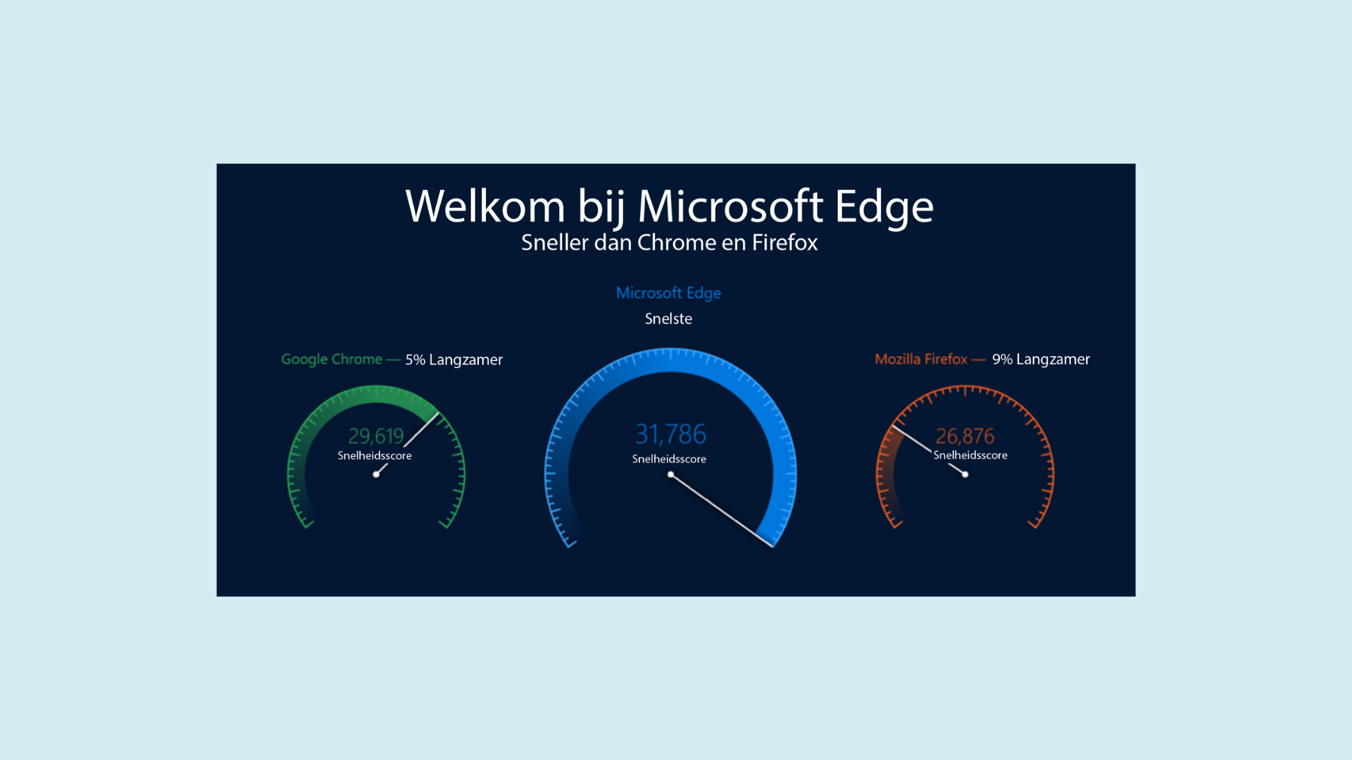
Stappenplan
1: Onderwerp
Snelheid internet browsers
2: Soort grafiek
Verbogen staafdiagram

Slide 15
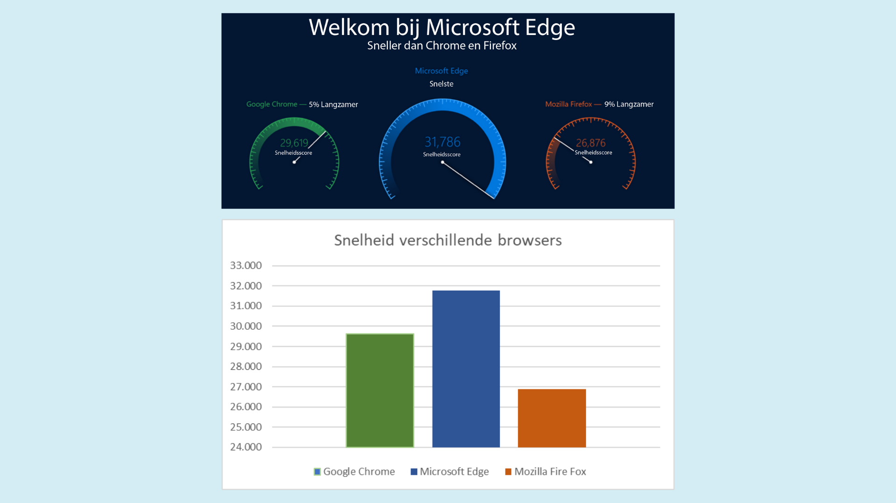

Slide 18
Stappenplan
1: Onderwerp
Snelheid internet browsers
2: Soort grafiek
Verbogen staafdiagram
Is er iets dat je opvalt?
3: X-as
Verschillende browsers
4: Y-as
Snelheid
5: Misleidend?
JA!

Slide 19
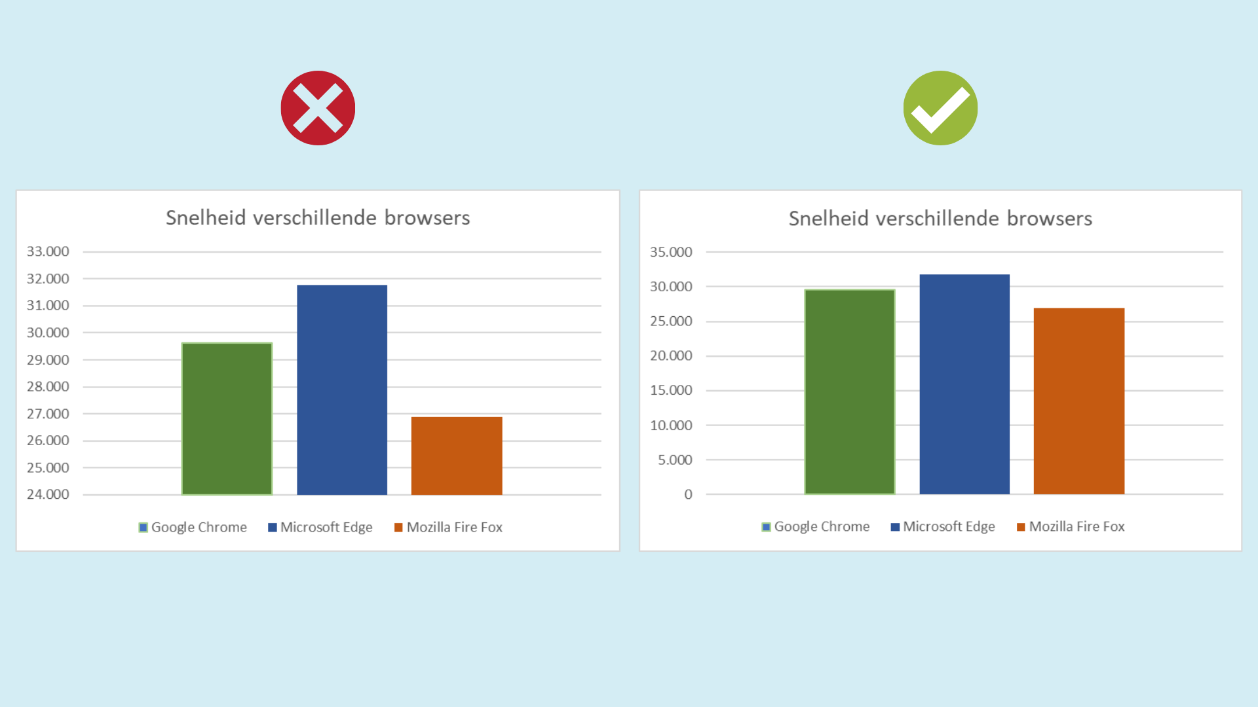
Notes:
Waarom doen ze dat? Geld voor aantal gebruikers!

Slide 21
Tekst aanpassen
Notes:
Lijkt het alsof er een sterke stijging of daling is
Duidelijk naam benoemen: je haalt eruit wat voor jou gunstig is > om te misleiden

Slide 23
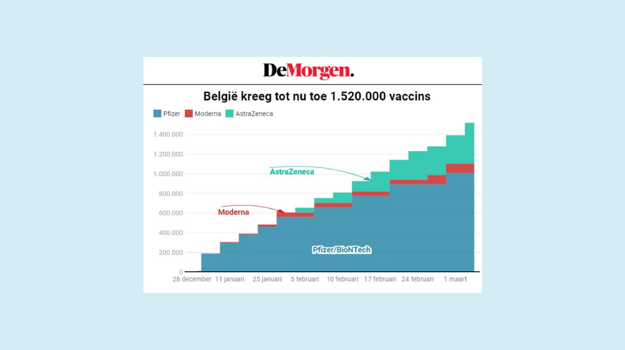
Stappenplan
1: Onderwerp
Corona vaccins België
2: Soort grafiek
Staafdiagram
Y-as
Is er iets dat je opvalt?
3: X-as
Dagen
4: Y-as
Aantal vaccins
X-as
Notes:
Lijkt op staafdiagram maar is eigenlijk histogram. Dat is voor deze les niet van belang om onderscheidt te herkennen

Slide 24
Stappenplan
1: Onderwerp
Corona vaccins België
2: Soort grafiek
Staafdiagram
Y-as
Is er iets dat je opvalt?
3: X-as
Dagen
4: Y-as
Aantal vaccins
5: Misleidend?
JA!
X-as

Slide 25
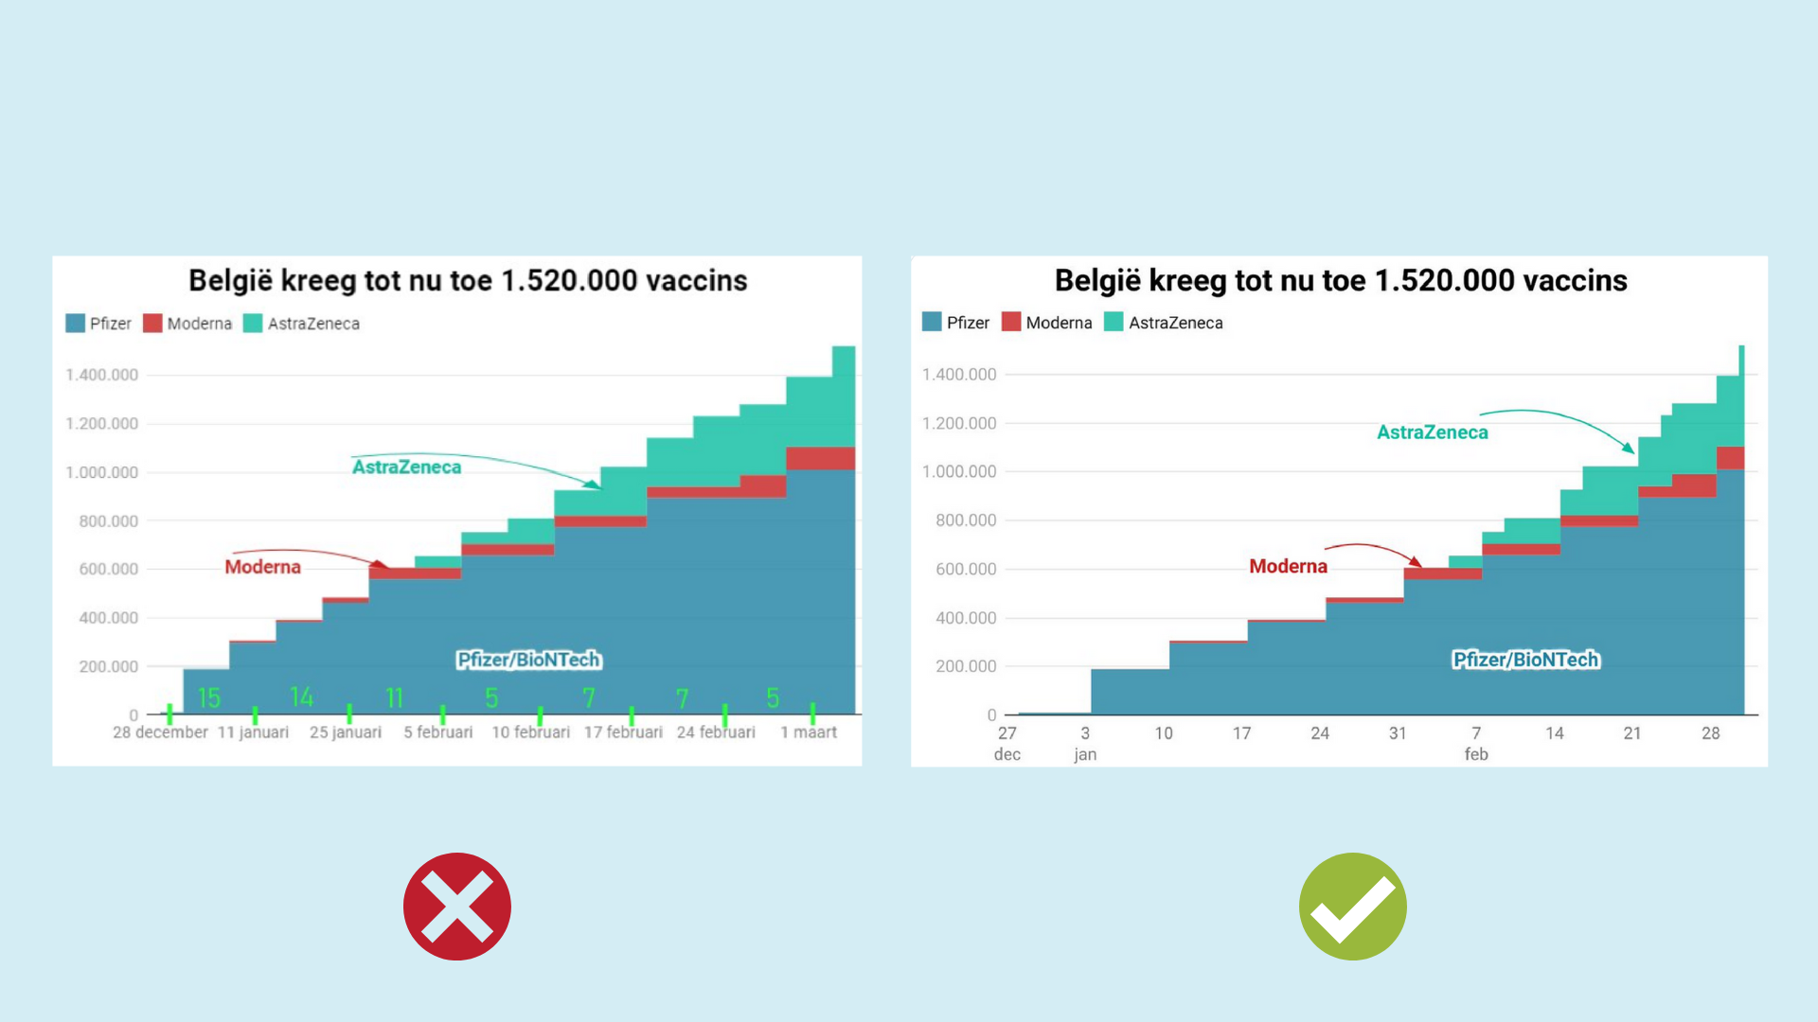

Slide 26
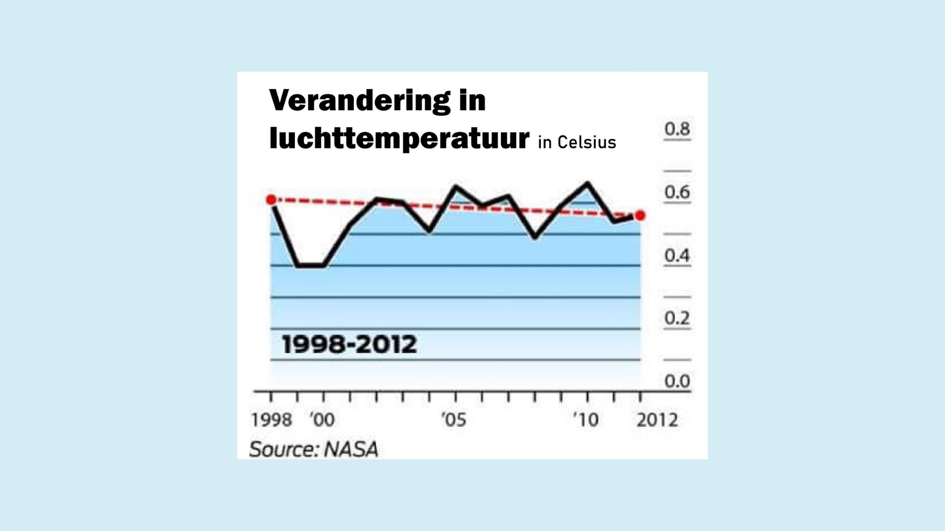
Stappenplan
Y-as
1: Onderwerp
Verandering in luchttemperatuur
2: Soort grafiek
Lijndiagram
Is er iets dat je opvalt?
3: X-as
Jaren
4: Y-as
Verschil in temperatuur
5: Misleidend?
JA!
X-as

Slide 27
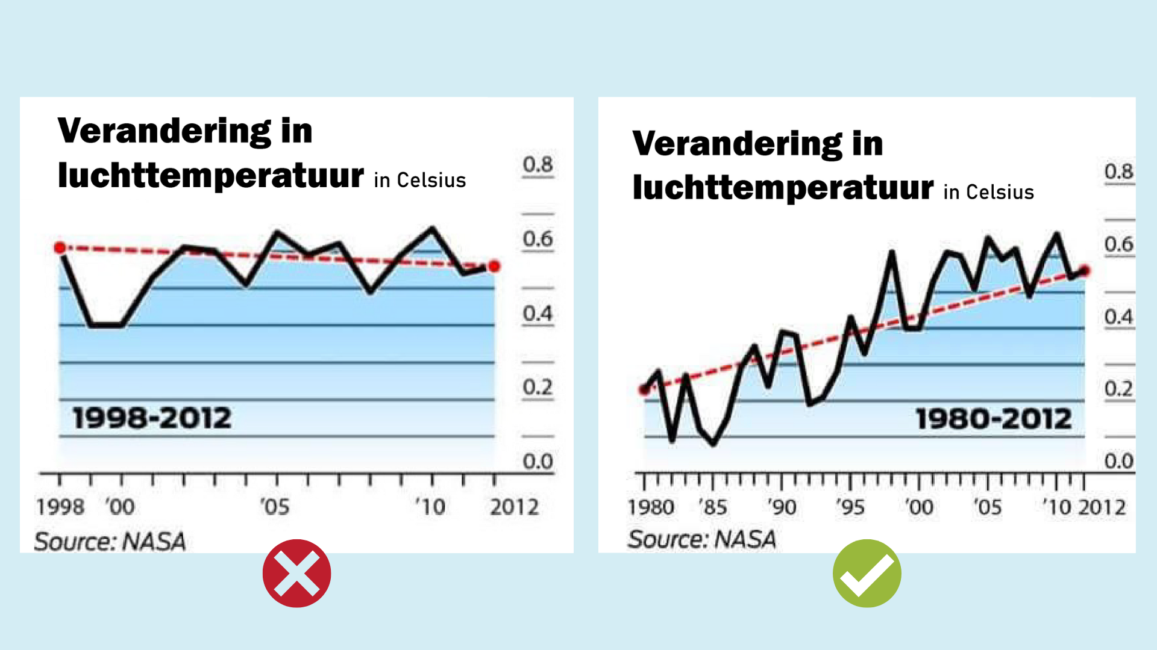
Notes:
Rechter grafiek eruit die assen zijn te moeilijk (niet op nul). Als het gaat over kleine verschillen langere periode nemen

Slide 28
Stappenplan
Y-as
1: Onderwerp
Aantal leden politieke partijen
2: Soort grafiek
Staafdiagram
Is er iets dat je opvalt?
3: X-as
Verschillende politieke partijen
4: Y-as
Hoeveelheid leden
5: Misleidend?
X-as
JA!

Slide 30
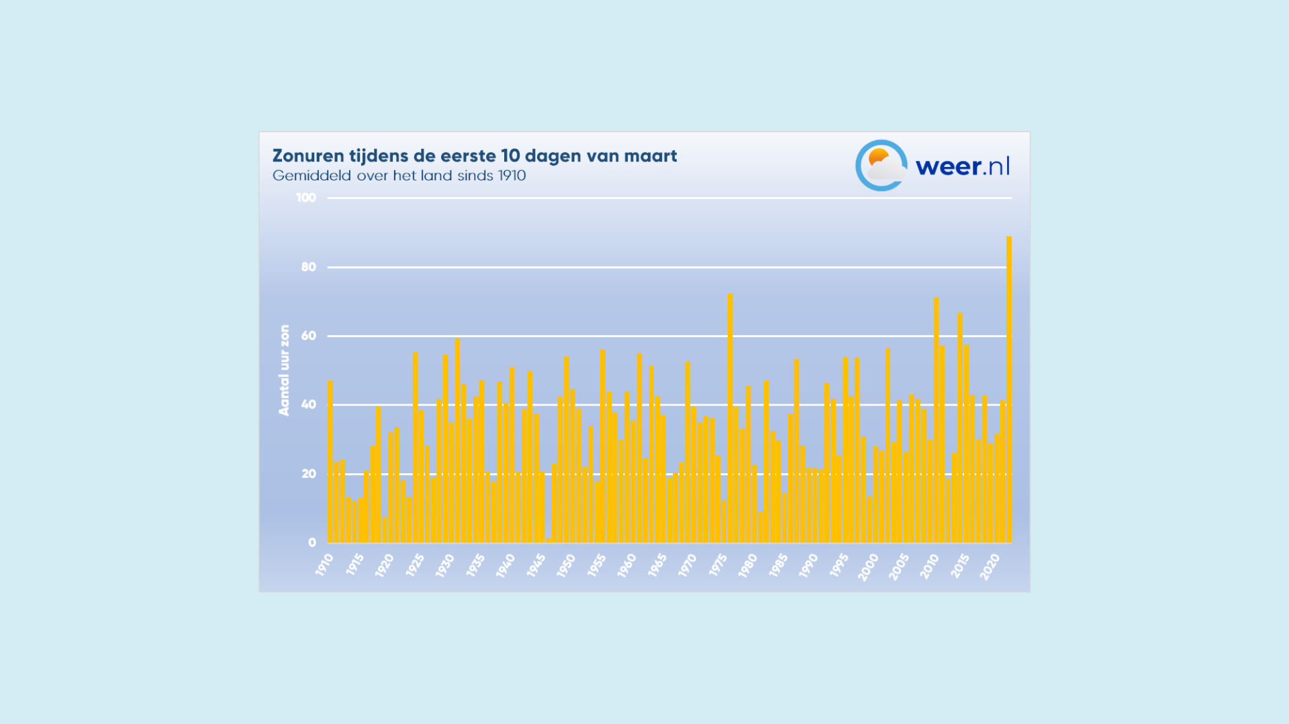
Stappenplan
1: Onderwerp
Zonuren eerste 10 dagen van maart
Y-as
2: Soort grafiek
Staafdiagram
Is er iets dat je opvalt?
3: X-as
Jaren
4: Y-as
Aantal uren zon
5: Misleidend?
Nee
X-as
Notes:
Maar is dan alles fout, nee er zijn ook goede grafieken. Deze grafiek gaat over aantal zon uren. X-as goed verdeeld, Y-as klopt dus niks misleiden. Er zit iets geks in wie ziet het? Niet fout wel iets geks. Kan dat, WOII?

Slide 31
Notes:
Grafieken zijn heel handig om (ingewikkelde) informatie op een makkelijke manier zichtbaar te maken. Maar let goed op controleer altijd of de grafiek wel klopt:
Begint de Y-as wel op nul?
Kloppen oppervlaktes van oppervlakte grafieken wel?
En er zijn nog veel meer fouten, dus let altijd goed op!

Slide 32
Notes:
Even handen omhoog: ga je nu anders kijken naar grafieken in de media?
Post it met tip en top over het onderwerp/deze les. Plak deze even op het bord voordat je weg gaat.

